Slide 1
Методы математического моделирования в фотонике. Вариационный принцип. Метод Рэлея-Ритца.
Подготовил Баранов А.
МФТИ
Кафедра фотоники
Г. Фрязино
16.03.2017
НТО «ИРЭ-Полюс»

Slide 2
План лекции
Постановка задачи, актуальность.
Основы вариационного исчисления. Уравнение Эйлера-Лагранжа.
Метод Рэлея-Ритца в математике. Операторное уравнение.
Метод Рэлея-Ритца в физике. Принцип Гамильтона.
Немного о граничных условиях и базисе функций.
Примеры
НТО «ИРЭ-Полюс» 2
Notes:
2

Slide 3
Вспомним математику
Функция
Число
Число
Оператор
Функция
Функция
Функционал
Функция
Число
Семейство функций с параметром
Число
Функция
НТО «ИРЭ-Полюс» 3
Notes:
3

Slide 4
Постановка задачи
Решение некоторых уравнений в частных производных и многомерных задач на собственные значения. Задача теплопроводности. Задача колебаний. Волновая задача.
Метод Рэлея-Ритца:
Достоинства:
Относительно простая программная реализация (по сравнению с МКЭ)
Скорость вычислений (по сравнению с МКЭ)
Сходимость (по сравнению с разностными методами)
Недостатки
Трудность решения со специфическими граничными условиями
Необходимость поиска хорошего базиса
Неуниверсальность
НТО «ИРЭ-Полюс» 4
Notes:
4

Slide 5

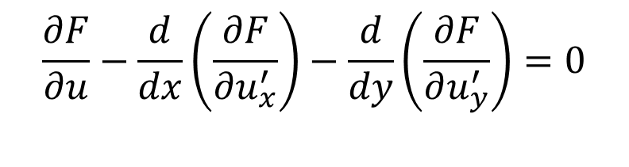
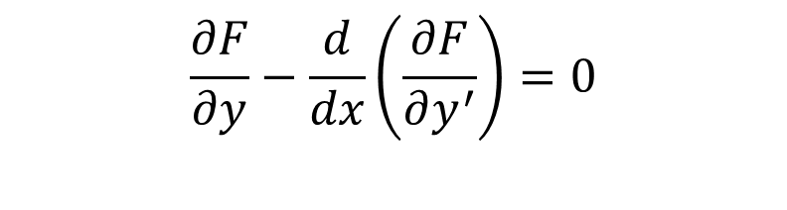
Вариационный принцип
Рассмотрим интегральный функционал вида:
В силу теоремы Эйлера, если f – функция, доставляющая экстремум Функционала I, то f удовлетворяет уравнению Эйлера-Лагранжа:
Для многомерного случая:
$$I\left(y\right)=\int_{a}^{b}{F\left(x,y,y^{′}\right)dx}$$
$$\frac{∂F}{∂y}−\frac{d}{dx}\left(\frac{∂F}{∂y^{′}}\right)=0$$
$$\frac{∂F}{∂u}−\frac{d}{dx}\left(\frac{∂F}{∂u_{x}^{′}}\right)−\frac{d}{dy}\left(\frac{∂F}{∂u_{y}^{′}}\right)=0$$
НТО «ИРЭ-Полюс» 5
Notes:
5

Slide 6
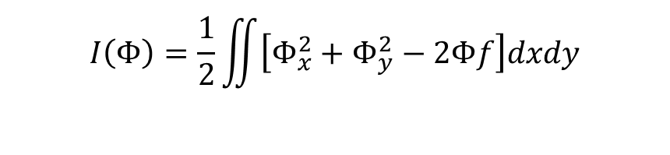

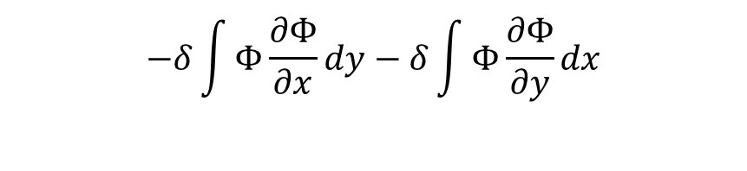

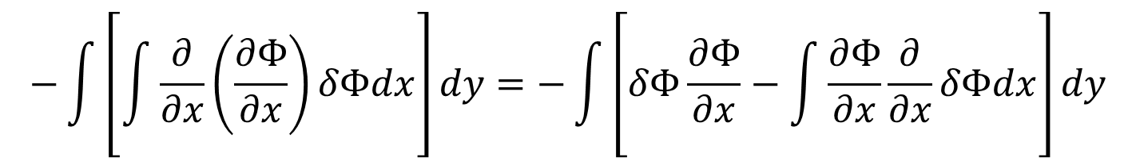
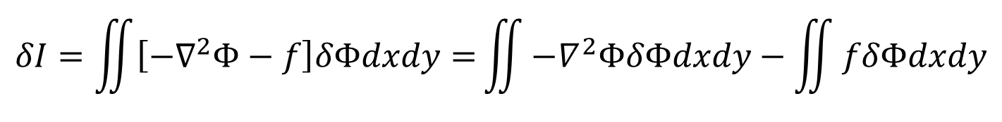
Связь между задачами
Сведение дифференциальной задачи к поиску экстремума функционала:
$$∇^{2}Φ=−f\left(x,y\right)$$
$$δI=\iint{\left[−∇^{2}Φ−f\right]δΦdxdy=}\iint{−∇^{2}ΦδΦdxdy}−\iint{fδΦdxdy}$$
$$−\int{\left[\int{\frac{∂}{∂x}\left(\frac{∂Φ}{∂x}\right)δΦdx}\right]dy}=−\int{\left[δΦ\frac{∂Φ}{∂x}−\int{\frac{∂Φ}{∂x}\frac{∂}{∂x}δΦdx}\right]dy}$$
$$δI=\frac{δ}{2}\iint{\left[{\left(\frac{∂Φ}{∂x}\right)}^{2}+{\left(\frac{∂Φ}{∂y}\right)}^{2}−2fΦ\right]dxdy−}$$
$$−δ\int{Φ\frac{∂Φ}{∂x}}dy−δ\int{Φ\frac{∂Φ}{∂y}}dx$$
$$I\left(Φ\right)=\frac{1}{2}\iint{\left[Φ_{x}^{2}+Φ_{y}^{2}−2Φf\right]dxdy}$$
НТО «ИРЭ-Полюс» 6
Notes:
6

Slide 7
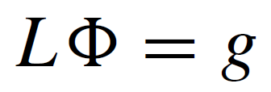



Альтернативный метод
Функциональное пространство
Если L действительный, самосопряженный и положительно определенный:
$$\left\langle u,v \right\rangle =\int_{Ω}{uv^{∗}dΩ}$$
НТО «ИРЭ-Полюс» 7
Notes:
7

Slide 8
Метод Рэлея-Ритца
Метод Рэлея-Ритца поиска экстремума функционала состоит в разложении искомой функции по базисным:
НТО «ИРЭ-Полюс» 8
Notes:
8

Slide 9
Принцип Гамильтона
Лагранжиан (механика) и уравнения Лагранжа:
Действие по Гамильтону:
Реализуется траектория отвечающая минимуму действия по Гамильтону
НТО «ИРЭ-Полюс» 9
Notes:
9

Slide 10
Граничные условия и базис
Сведение к однородным граничным условиям:
Базис должен удовлетворять граничным условиям
Пользуясь симметрией решаемой задачи можно уменьшить количество базисных функций. Например, если по одной из координат условия симметричны, то можно взять только четные базисные функции.
Желательно, чтобы базис был ортогональным
НТО «ИРЭ-Полюс» 10
Notes:
10

Slide 11



Примеры
Одномерный случай:
Двухмерный случай:
НТО «ИРЭ-Полюс» 11
Notes:
11

Slide 12
Дальнейшие направления
Задача на собственные значения (математика и физика)
Смешанные граничные условия
Литература
В.К. Романко. “Курс дифференциальных уравнений и вариационного исчисления”, Москва, ФизМатЛит, 2001
Matthew N.O. Sadiku “Numerical Technic in Electromagnetics” ch.4 Variational Methods. CRC Press 2009
НТО «ИРЭ-Полюс» 12
Notes:
12

